Slide 1


Program Değerlendirme Çalışma Grubu
2024-2025 yılı aktiviteleri
Dr. Meltem Aylı
19.Eylül.2025

Slide 2
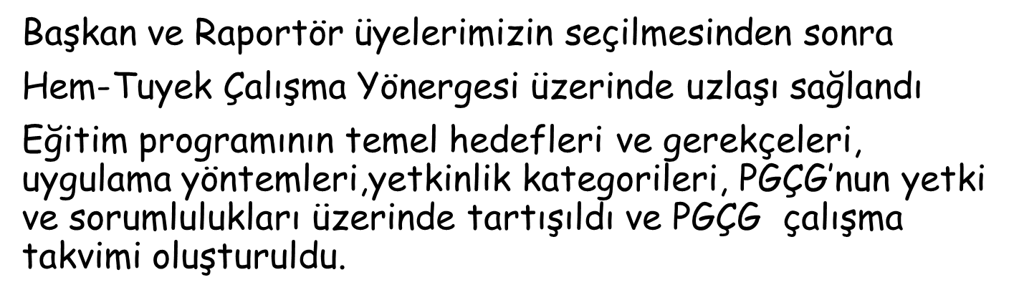
Program Geliştirme çalışma grubu 1. TOPLANTISI 16. Mayis. 2022

Slide 3
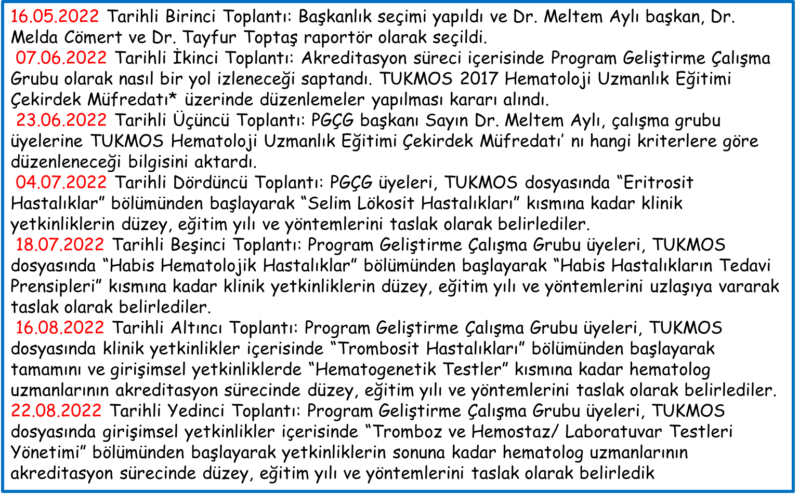

Slide 4
Geliştirdiğimiz Müfredatın Amacı
Toplum sağlığında önemli yer tutan, yüksek oranda morbidite ve mortaliteye sebep olan, ülke ekonomisinde ciddi yük oluşturan hematolojik hastalıkların
Önlenebilir olanlarının önlenmesi için korunma yöntemleri konusunda topluma yol gösterici olan, tanı, tedavi, izlem süreçlerini yönetebilen,
Acil koşullarda hızla, doğru karar verip uygulayabilen,
Hizmet sunucusu, yönetici, ekip üyesi, sağlık koruyucusu, iletişim becerileri gelişmiş, değer ve sorumluluk sahibi, öğrenmeyi hep sürdüren ve öğreten kişi niteliklerine sahip,
Toplum içinde sosyal sorumluluklarını yerine getiren
Her koşulda etik davranmayı kendine yaşam ilkesi edinmiş hematoloji uzmanları yetiştirmektir.

Slide 5
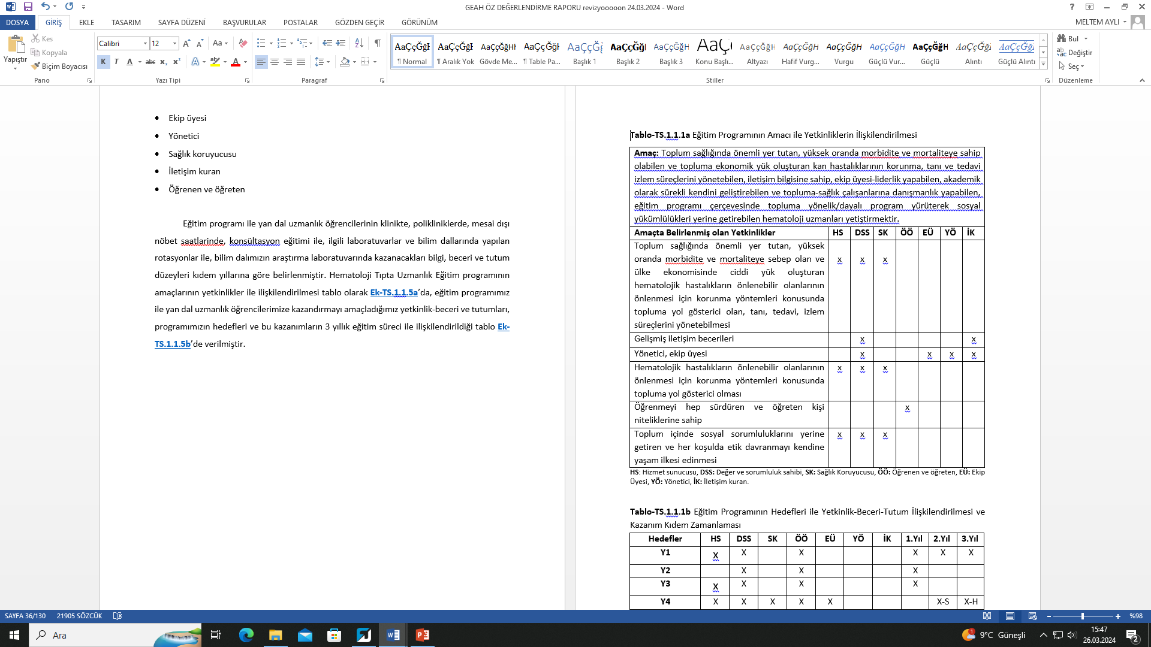
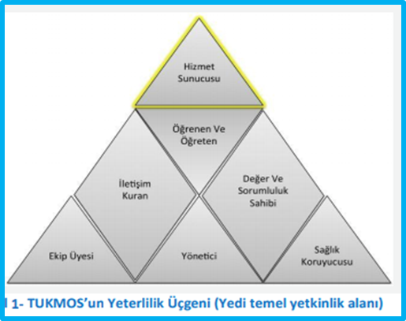
Eğitim programının amacı ile temel yetkinlik alanlarının ilişkilendirmesi

Slide 6
Geliştirdiğimiz Müfredatın Hedefleri
Daha önce almış olduğu temel tıp eğitimi ve iç hastalıkları uzmanlık eğitimlerinden edindiği yetkinlik ve bilgilerini hematoloji eğitimi esnasında da güncelleyerek kullanabilmeli
Kan, kemik iliği ve lenfatik sistemin anatomisini ve fizyolojisini, fonksiyonlarını bilmeli
Selim ve habis hematolojik hastalıkların fizyopatolojisini, organ ve sistemler üzerine etkilerini bilmeli
Selim ve habis hematolojik hastalıkların önlenmesi, tanı, ayırıcı tanı ve tedavilerini, komplikasyonlarını, izlem yöntemlerini bilmeli
Kanıta dayalı tıp uygulamalarını bilmeli, takip edebilmeli ve kullanmalı
Selim ve habis hematolojik hastalıkların tanısında kullanılan laboratuvar testlerinin nasıl yapıldığını bilmeli ve yorumlayabilmeli

Slide 7
Geliştirdiğimiz Müfredatın Hedefleri
Selim ve habis Hematolojik hastalıkların tanısında hangi görüntüleme yöntemlerinin kullanılacağını bilmeli ve yorumlayabilmesi,
Habis hematolojik hastalıkların tanısında akım sitometri ve patoloji sonuçlarını, özellikle immünhistokimya sonuçlarını yorumlayabilmeli
Hematolojik hastalıkların ayırıcı tanısında kullanılan tanı yöntemlerini bilmeli ve yorumlayabilmeli
Acil hematolojik hastalıkların tanı ve tedavi yöntemlerini bilmeli ve hızlıca planlayabilmesi
Hematolojik hastalıkların toplumsal etki ve sonuçlarını bilmeli,
Hocaları, meslektaşları, hastalar, hasta yakınları, yardımcı sağlık personelleri ve sağlık dışı klinik personelleri ile uygun iletişim kurabilme ve sürdürebilme yöntemlerini bilmeli

Slide 8
Geliştirdiğimiz Müfredatın Hedefleri
Hekim ve hastaların yasal haklarını ve uygulamalarını bilmeli
Tıp etiği ve deontolojiyi bilmeli ve bu ilkelere bağlı kalmayı yaşam tarzı olarak benimsemeli
Ülkemizin sağlık politikaları ile sağlık hizmeti sunumu ve finansmanına ait yöntemleri bilmeli ,farmakoekonomiyi gözetmeli
Güncel Sağlık Uygulama Tebliği uygulamalarını bilmeli
Afet durumlarında hematolojik yaklaşımları bilmeli

Slide 9
Müfredat İle Beceri Kazanımları
Hematolojik hastalıkların tanı ve ayırıcı tanısında kullanılan girişimsel uygulamaları yapmayı bilmeli (Kemik iliği biyopsisi, kemik iliği aspirasyonu, intratekal tedavi vb.)
Kan Bankacılığı ve transfüzyon tıbbı
Aferez Üniteleri yönetimi ve tüm aferez işlemleri
Hastalarının tedavisi için etkili ve güvenli, maliyet etkin tedaviler uygulayabilmeli
Bilgilerini sürekli güncelleyebilmesi için uygun kaynaklara ulaşım becerisi olmalı, elektronik bazlı eğitim olanaklarını , yapay zeka uygulamalarını kullanabilmeli
Özgün bilimsel çalışmalar planlayabilmeli
Takip ettiği olguların literatüre katkı sağlayabilecek niteliklerini fark edip bunları olgu sunumu olarak yayınlayabilmeli
Hocaları, meslektaşları, hastalar, hasta yakınları, yardımcı sağlık personelleri ve sağlık dışı klinik personelleri ile uygun iletişim kurabilme becerilerine sahip olmalı

Slide 10
Tutum
Tüm meslek yaşamı boyunca eğitim sürecinde kazandığı etik ve deontolojik ilkelere bağlı olmalı
Tedavileri planlarken etkinlik ve güvenliğin yanı sıra maliyet etkin yöntemleri seçebilmeli
Ekip çalışmalarında uygun iletişim ve işbirliği tutumu kazanmalı, disiplinler arası iletişim, işbirliğine yatkın olmalı
Hasta ve hasta yakınlarına tanı, tetkik, tedavi, izlem süreçleri ve hastalık seyrine ilişkin bilgilendirmeleri yapabilmeli
Uygun bir şekilde kötü haber verebilmeli
Hasta bilgilendirmelerini uygun şekilde yaparak yazılı ve sözlü onamları alabilmeli

Slide 11
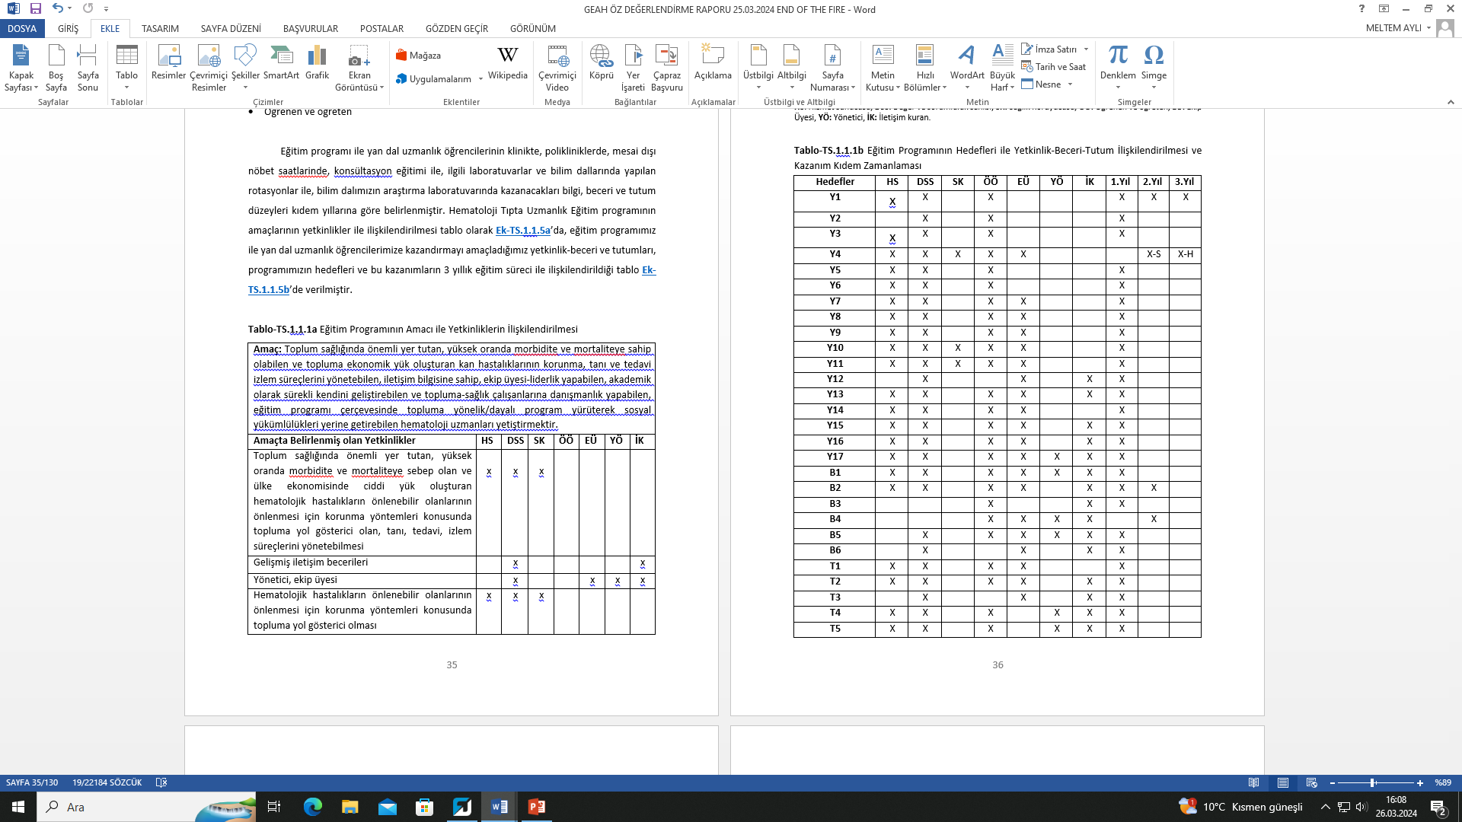
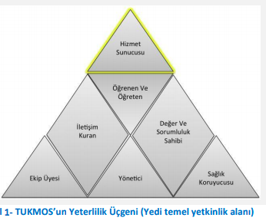

Slide 12
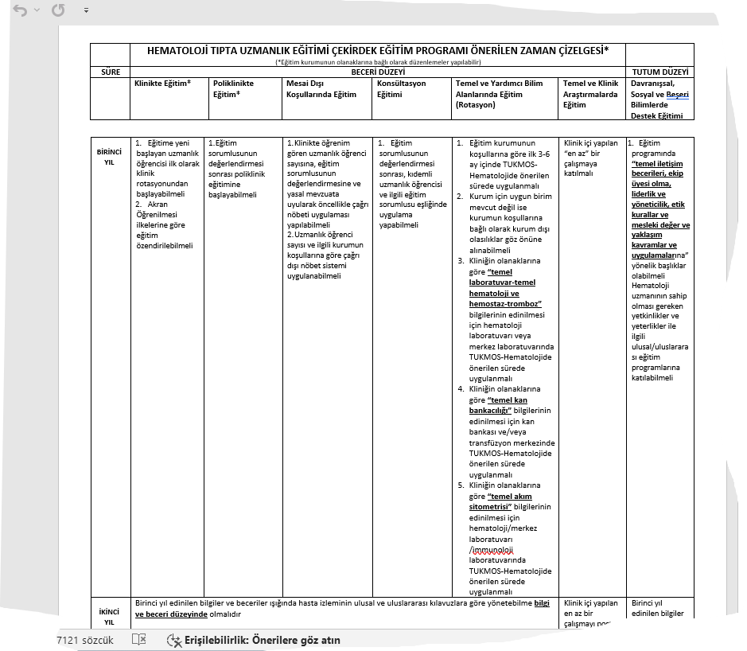

Slide 13
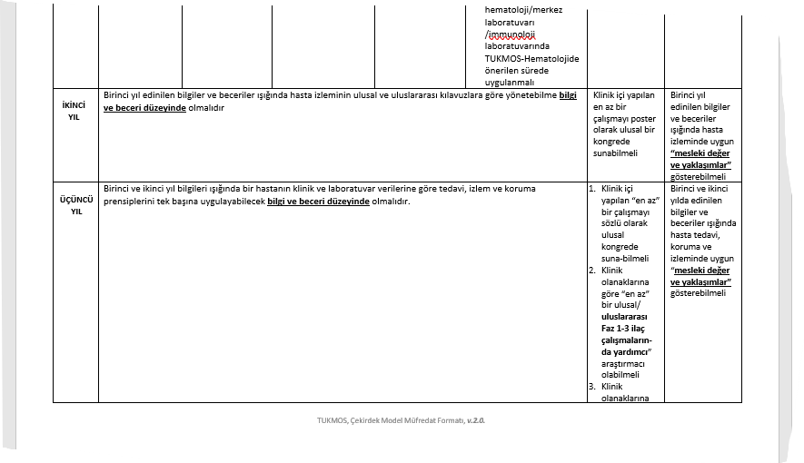

Slide 14
ROTASYON /EĞİTİM BİRİMLERİ SÜRESİ VE ÖĞRENİM HEDEFLERİ
Temel Hematoloji ve Hemostaz Laboratuvarı Akım sitometri Laboratuvarı (Temel Hematoloji ve akım sitometri eğitimleri farklı zamanlarda olabilir)
Kan Bankası/ Transfüzyon Merkezi
Terapötik Aferez Merkezi
Tıbbi Genetik Anabilim Dalı
Tıbbi Patoloji Anabilim dalı
Hematopoetik Kök Hücre Nakli Ünitesi (HKHN)

Slide 15
Hematoloji Eğitim Müfredatı Değerleri:
Bilimin evrenselliği
Akademik özgürlük
Yönetişim
Sürekli gelişim
Kurumsal şeffaflık
Paydaşlarla iş birliği
Değerler eğitimi

Slide 16
PGÇG olarak geçtiğimiz yıl TUKMOS Programını Güncelledik ve TUK’na sunduk.
Askıya çıkan Müfredatımıza gelen bazı eleştiri ve katkıları TUKMOS komisyon üyelerimize sunarak tüm yanıtları SB’na ilettik.
En son 9.Eylül.2025 günü son sunumumuzu gerçekleştirdik.

Slide 17
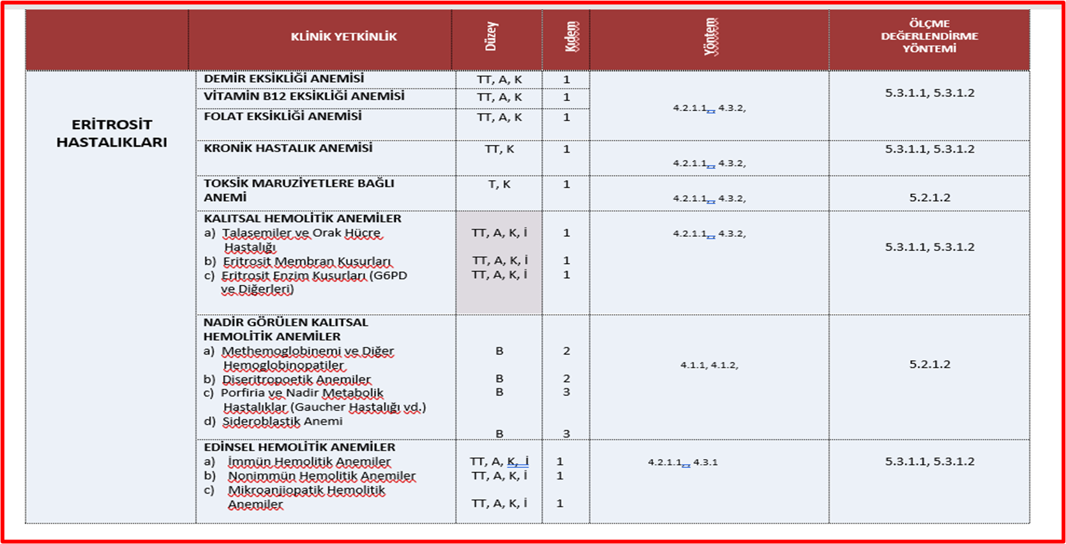

Slide 18
Klinik yetkinlikler 12 ana başlık altında , bir kısmı detaylandırılmış 66 alt başlıkta toplandı.
Girişimsel yetkinlikler 13 ana başlık ve pek çoğu detaylandırılmış 64 alt başlıkta toplandı.

Slide 19
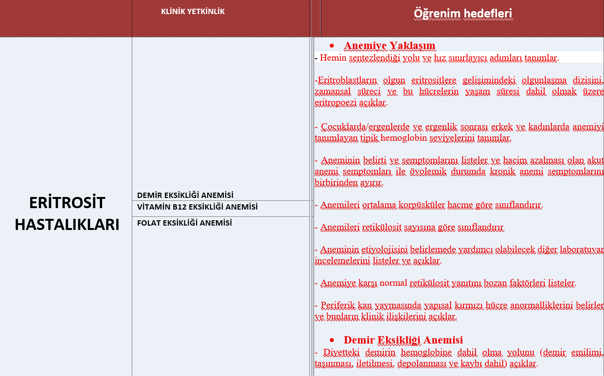

Slide 20
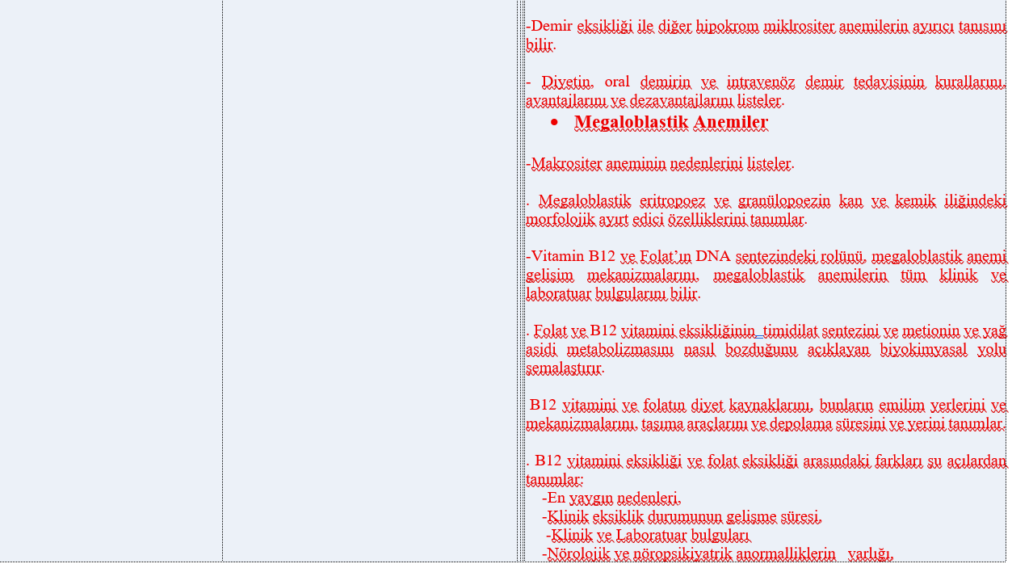
ERİTROSİT
HASTALIKLARI
DEMİR EKSİKLİĞİ ANEMİSİ
VİTAMİN B12 EKSİKLİĞİ ANEMİSİ
FOLAT EKSİKLİĞİ ANEMİSİ

Slide 21
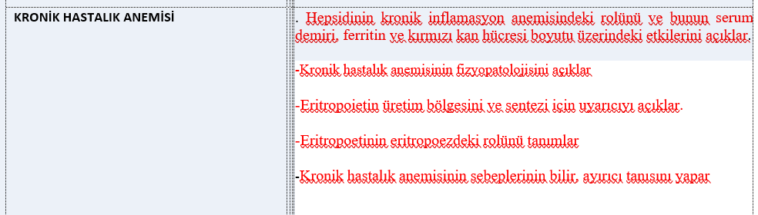

Slide 22
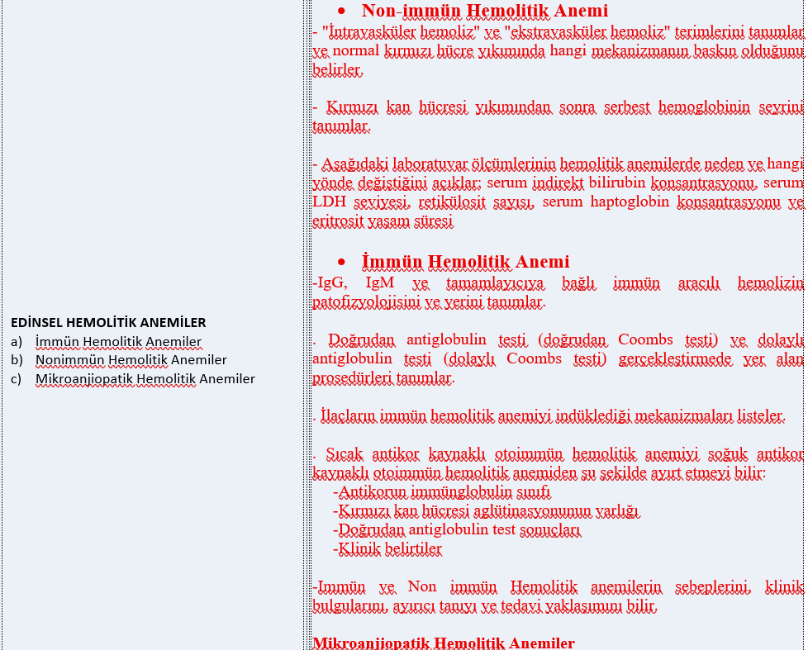

Slide 23
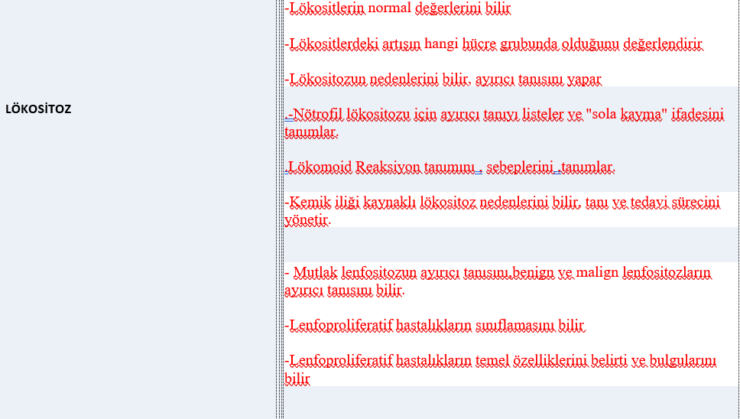

Slide 24
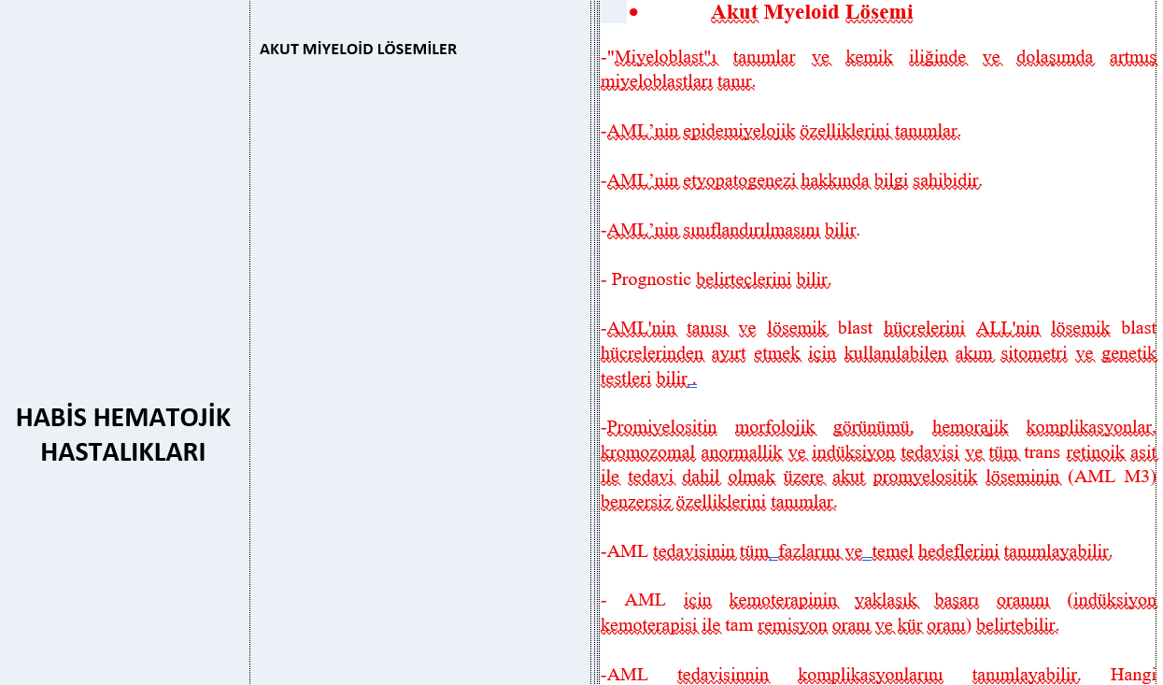

Slide 25
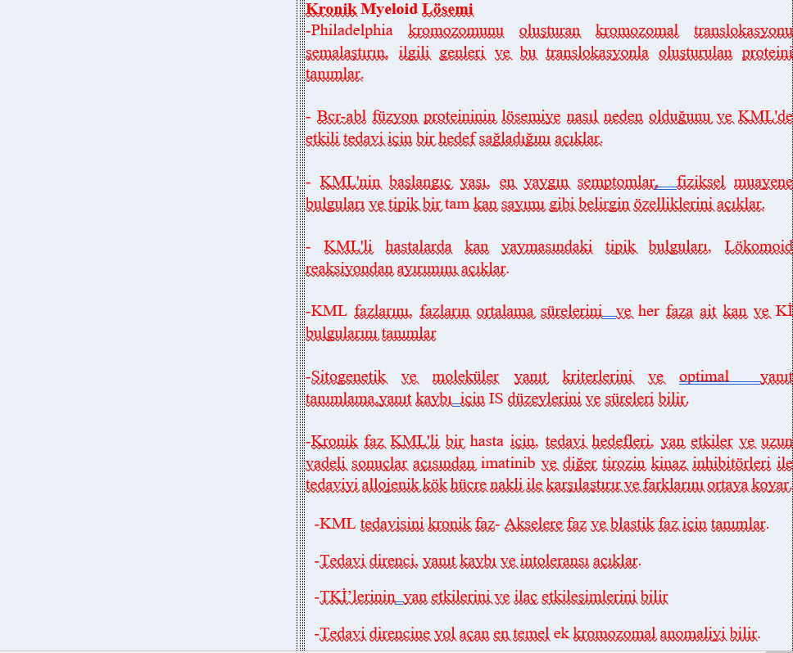

Slide 26
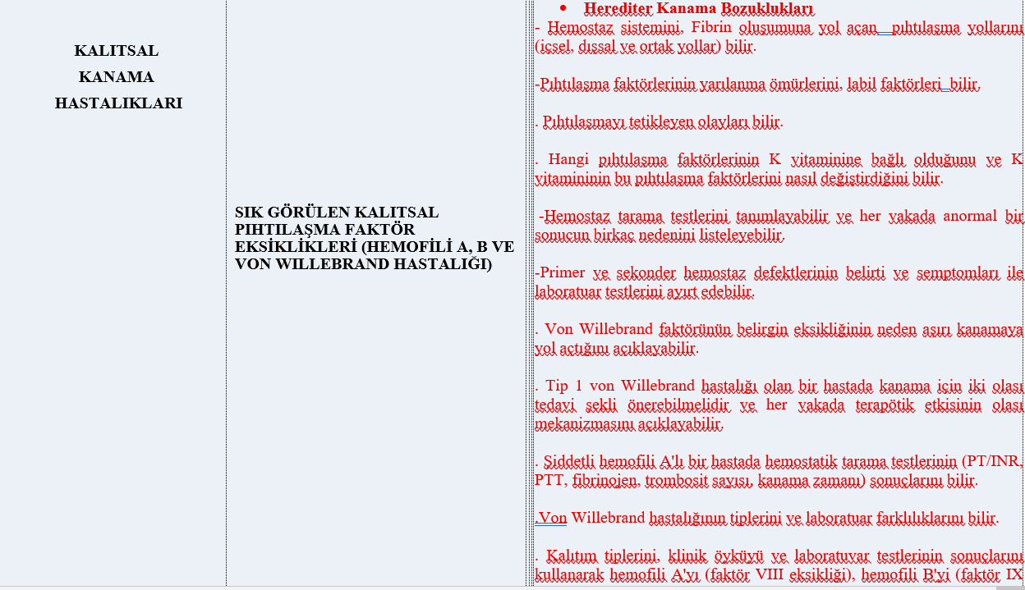

Slide 27
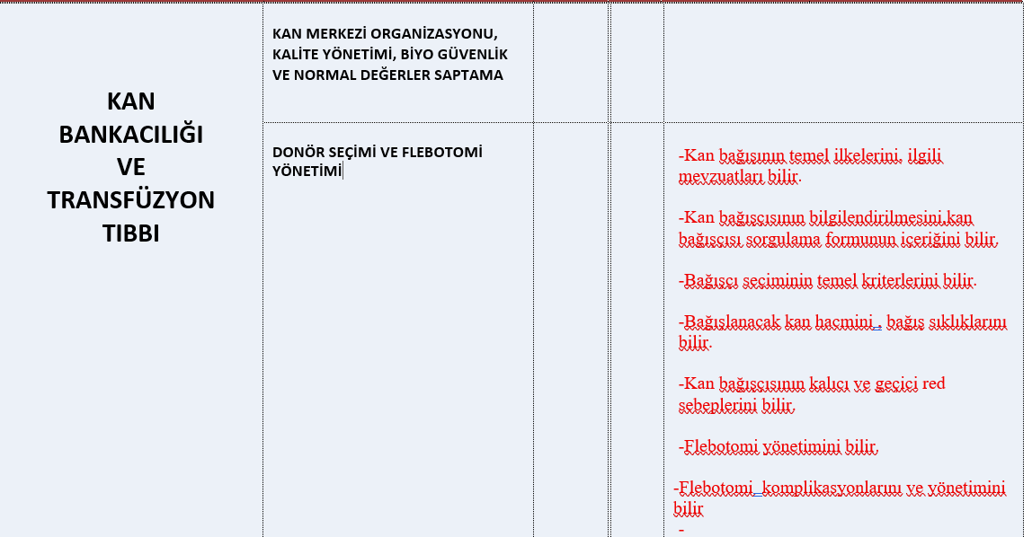

Slide 28
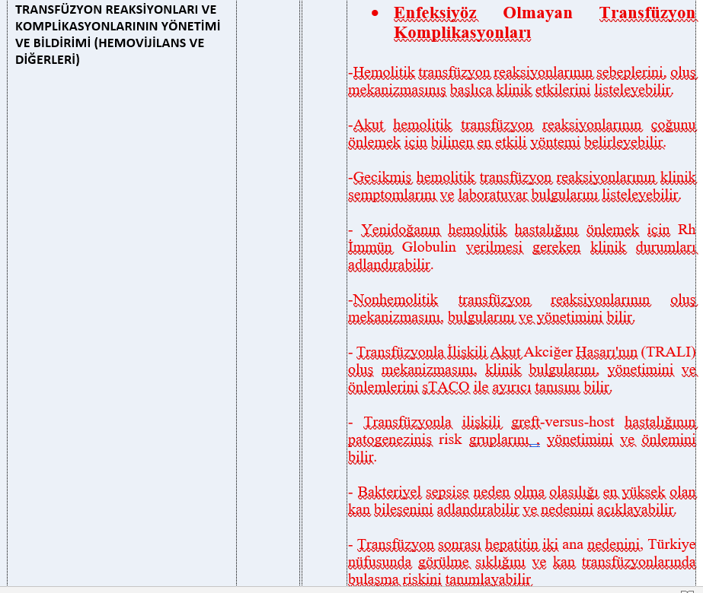

Slide 29
Teşekkürler

